Slide 1

Đại Học Công Nghệ Đông Á
PHÂN TÍCH THIẾT KẾ HỆ THỐNG
CỬA HÀNG THỜI TRANG
Học phần: Phân tích và thiết kế hệ thống
DCCNTT 13.10.16

Slide 2
Đại Học Công Nghệ Đông Á
Các Thành Viên
Học phần: Phân tích
và thiết kế hệ thống
Lớp: DCCNTT 13.10.16
Họ và Tên | Mã Sinh Viên
Nguyễn Trí Dũng | 20223155
Nguyễn Trung Chính | 20222999
Vũ Văn Phong | 20222998
Trần Văn Nam | 20222996
Đổng Trung Đức | 20222877

Slide 3

1
Tổng quan về đề tài
2
Mô tả và khảo sát hệ thống
Nội Dung
3
Xác định các yêu cầu hệ thống
4
Phân tích và thiết kế hệ thống

Slide 4
1
Tổng quan về đề tài

Slide 5

Giới thiệu
01
Bài tập lớn này tập trung xây dựng các chức năng phục vụ cho việc quản lý Cửa hàng thời trang.
Dù không đa dạng nhưng vẫn cung cấp số lượng mẫu mã phù hợp với đại đa số người dùng như: quần vải, áo polo, quần jean.
Với sự thuận tiện và diện tích nhỏ gọn, khách hàng có thể dễ dàng di chuyển và mua sắm trong cửa hàng.
Điều này giúp duy trì sự linh hoạt và tiện ích trong cung cấp sản phẩm và dịch vụ cho khách hàng.
Nhóm 6

Slide 6
Bảng phân công việc nhóm
02
STT | Tên đầu việc | Cộng việc chia đến nhỏ nhất | Thành viên
1 | Phân tích và thiết kế hệ thống quản lý cửa hàng thời trang | Thu thập dữ liệu cung cấp cho hệ thống | Nguyễn Trí Dũng
2 |  | Xây dựng hệ thống đưa ra sơ đồ thiết kế thông quát | Nguyễn Trung Chính
3 |  | Xây dựng các chức năng chi tiết | Vũ Văn Phong
4 |  | Thiết kế dữ liệu database cho hệ thống | Trần Văn Nam
5 |  | Phân tích chức năng cho hệ thống | Đổng Trung Đức
Nhóm 6

Slide 7
2
Mô tả và khảo sát hệ thống

Slide 8

Mô tả hoạt động
03
Một cửa hàng thời trang muốn xây dựng một hệ thống phần mềm để quản lý hoạt động mua bán hàng hóa. Hệ thống này cần ghi nhận các giao dịch bán hàng và xử lý thanh toán cho khách hàng mua.
Ngoài ra, hệ thống sẽ hỗ trợ quản lý trong việc doanh thu hàng tháng, hàng quý và theo yêu cầu đột xuất. Giúp thủ kho quản lý số lượng hàng hóa trong kho theo mã số, kiểm kê hàng hóa và hỗ trợ nhân viên bán hàng trong việc tính tiền và lập hóa đơn cho khách hàng.
Cửa hàng thời trang được trang bị các thiết bị phần cứng như: máy tính, máy đọc mã vạch, máy in hóa đơn, và phần mềm hệ thống để vận hành hệ thống quản lý này.
Nhóm 6

Slide 9
Mô tả hoạt động
04
Sau thi mô tả cách thức hoạt động của hệ thống thì chúng em đã phân tích đã đưa ra các chức năng nên có trong một hệ thống quản lý của hàng thời trang nên có để đảm bảo tính chính xác và an toàn bảo mật về thông tin sản phẩm, thông tin khách hàng cũng như thông tin của nhân viên. Bao gồm các chức năng chính sau đây:
Quản lý sản phẩm
Quản lý nhân viên
Quản lý khách hàng
Quản lý hóa đơn
Quản lý nhà cung cấp
Quản lý kho
Các chức này sẽ đáp ứng đủ gần như đủ các yêu cầu của các cửa hàng thời trang hiện tại.
Nhóm 6

Slide 10
3
Xác định yêu cầu hệ thống

Slide 11
Cấu trúc tổ chức của hệ thống
05
Quản lý cửa hàng:
  - Đảm nhiệm việc giám sát tổng quát hoạt động của cửa hàng.
  - Quản lý nhân sự, doanh thu, chi phí và báo cáo.
Nhân viên bán hàng:
  - Tư vấn sản phẩm cho khách hàng.
  - Quét mã vạch và thực hiện thanh toán.
  - Xử lý và in hóa đơn cho khách hàng.
Nhân viên kho:
  - Nhận hàng từ nhà cung cấp, kiểm tra chất lượng và số lượng.
  - Lưu trữ hàng hóa và cập nhật hệ thống.
  - Xuất hàng khi có yêu cầu và kiểm kê hàng tồn kho.
Nhóm 6

Slide 12
Quá trình hoạt động hệ thống
06
Quản lý bán hàng:
- Khách hàng chọn hàng và mang ra quầy thanh toán.
- Nhân viên bán hàng quét mã vạch sản phẩm và thực hiện thanh toán.
- Hệ thống tự động tính tổng tiền, số tiền dư phải trả lại và in hóa đơn.
Quản lý nhập hàng:
- Khi hàng trong kho hết hoặc không đủ đáp ứng, thủ kho báo cáo lên bộ phận quản lý.
- Bộ phận quản lý gửi đơn đặt hàng tới nhà cung cấp.
- Nhân viên kho kiểm tra hàng hóa khi nhận được, nhập vào hệ thống nếu đạt yêu cầu.
Quản lý xuất hàng:
- Khi có yêu cầu mua hàng từ khách hoặc cần xuất hàng để trưng bày, quản lý yêu cầu nhân viên thủ kho kiểm tra số lượng hàng.
- Nếu đủ nhân viên kho lập phiếu xuất và cập nhật vào hệ thống.
- Cuối tuần (cuối tháng) nhân viên kiểm kê kiểm tra hàng hóa và lập phiếu kiểm kê.
Nhóm 6

Slide 13
4
Phân tích và
thiết kế hệ thống
Logo

Slide 14
Mô tả tổng quan
07
Cửa hàng thời trang được trang bị các thiết bị phần cứng như: máy tính, máy đọc mã vạch, máy in hóa đơn, và phần mềm hệ thống để vận hành hệ thống quản lý này.
Quản lý sản phẩm:
  Theo dõi thông tin về sản phẩm trong cửa hàng.
  Thêm, sửa đổi hoặc xóa sản phẩm.
  Quản lý số lượng tồn kho và giá bán.
Quản lý nhân viên:
  Theo dõi thông tin về nhân viên làm việc trong cửa hàng.
  Thêm, sửa đổi hoặc xóa thông tin nhân viên.
Thống kê báo cáo:
  Tổng hợp dữ liệu về doanh số bán hàng, lợi nhuận, tồn kho, và các chỉ số khác.
  Tạo báo cáo thống kê để đánh giá hiệu suất kinh doanh của cửa hàng.
Nhóm 6

Slide 15
Mô tả tổng quan
08
Quản lý hóa đơn:
  Ghi lại thông tin về các giao dịch mua bán sản phẩm.
  Tạo hóa đơn cho khách hàng.
  Theo dõi tình trạng thanh toán.
Quản lý nhà cung cấp:
  Theo dõi thông tin về các nhà cung cấp sản phẩm.
  Thêm, sửa đổi hoặc xóa thông tin nhà cung cấp.
  Quản lý việc đặt hàng và nhập hàng từ nhà cung cấp.
Quản lý bán hàng:
  Theo dõi hoạt động bán hàng trong cửa hàng.
  Quản lý việc tư vấn và hỗ trợ khách hàng.
  Xử lý đơn đặt hàng và giao hàng.
Nhóm 6

Slide 16
Mô tả tổng quan
09
Quản lý nhập hàng:
  Theo dõi việc nhập hàng từ nhà cung cấp.
  Kiểm tra số lượng và chất lượng sản phẩm.
  Cập nhật thông tin vào kho hàng.
Quản lý xuất hàng:
  Theo dõi việc xuất hàng cho khách hàng.
  Đảm bảo đúng sản phẩm và số lượng được giao cho khách hàng.
  Cập nhật thông tin về kho hàng sau khi xuất hàng.
Quản lý khách hàng:
  Theo dõi thông tin về khách hàng.
  Thêm, sửa đổi hoặc xóa thông tin khách hàng.
  Quản lý việc tư vấn và chăm sóc khách hàng.
Nhóm 6

Slide 17
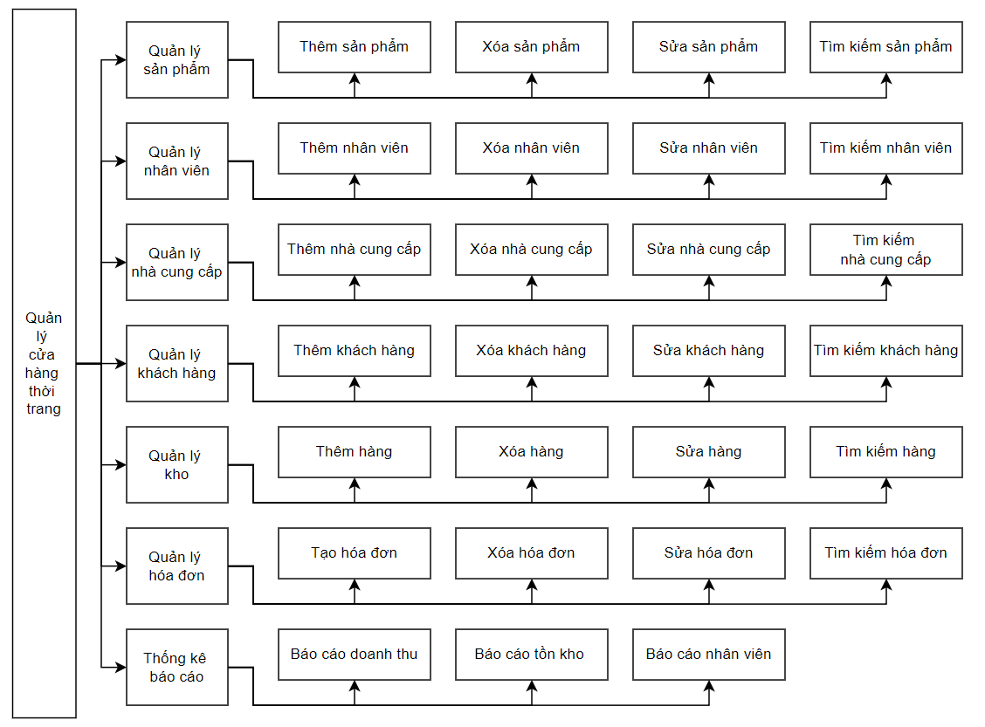
Biểu đồ phân cấp chức năng
10
Nhóm 6

Slide 18
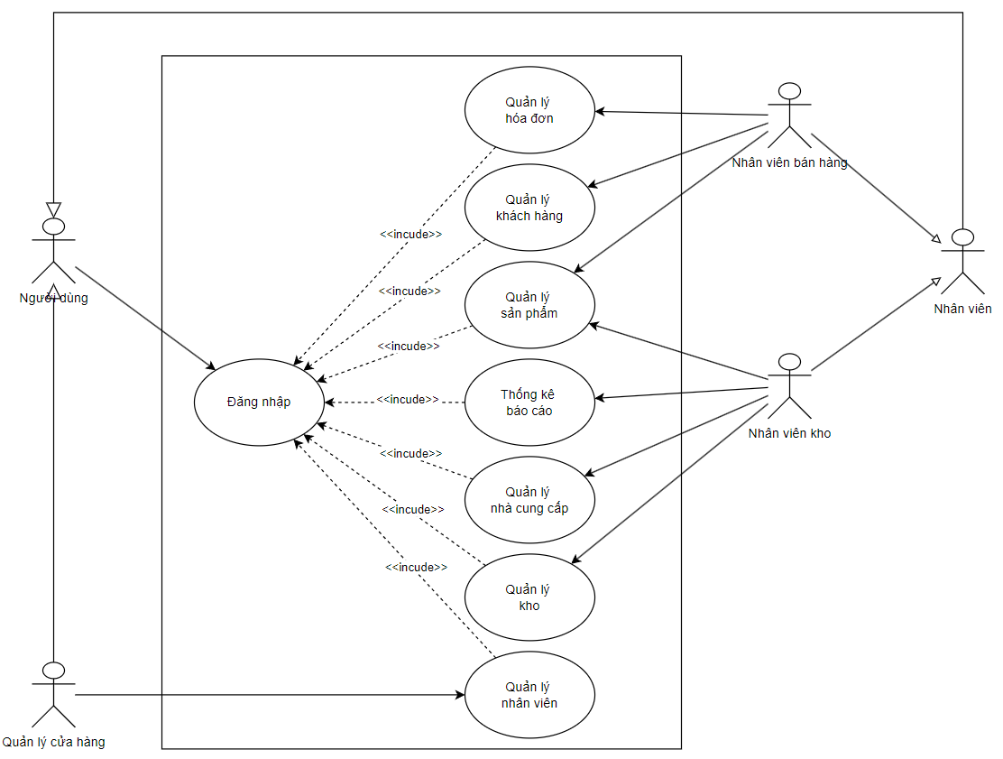
Biểu đồ use case
11
Nhóm 6

Slide 19
Thiết kế cơ sở dữ liệu
12
Tên Trường | Kiểu Dữ Liệu | Độ Dài | Mô Tả
masanpham (PRIMARY KEY) | varchar | 50 | Mã sản phẩm
tensanpham | varchar | 50 | Tên sản phẩm
anh | varchar | 50 | Ảnh
gia | varchar | 50 | Giá
manhaphang (FOREIGN KEY) | varchar | 50 | Mã nhập hàng
manhacungcap (FOREIGN KEY) | varchar | 50 | Mã nhà cung cấp
Tên Trường | Kiểu Dữ Liệu | Độ Dài | Mô Tả
makhachhang (PRIMARY KEY) | varchar | 50 | Mã khách hàng
tenkhachhang | varchar | 50 | Tên khách hàng
ngaysinh | varchar | 50 | Ngày sinh
sodienthoai | varchar | 50 | Số điện thoại
diachi | varchar | 50 | Địa chỉ
email | varchar | 50 | Email
Tên Trường | Kiểu Dữ Liệu | Độ Dài | Mô Tả
mahoadon (PRIMARY KEY) | varchar | 50 | Mã hóa đơn
tenhoadon | varchar | 50 | Tên hóa đơn
ngaynhap | varchar | 50 | Ngày nhập
tongtien | varchar | 50 | Tổng tiền
makhachhang (FOREIGN KEY) | varchar | 50 | Mã khách hàng
manhanvien (FOREIGN KEY) | varchar | 50 | Mã nhân viên
masanpham (FOREIGN KEY) | varchar | 50 | Mã sản phẩm
Nhóm 6

Slide 20
Thiết kế cơ sở dữ liệu
13
Tên Trường | Kiểu Dữ Liệu | Độ Dài | Mô Tả
manhanvien (PRIMARY KEY) | varchar | 50 | Mã nhân viên
tennhanvien | varchar | 50 | Tên nhân viên
ngaysinh | varchar | 50 | Ngày sinh
anh | varchar | 50 | Ảnh
sodienthoai | varchar | 50 | Số điện thoại
diachi | varchar | 50 | Địa chỉ
email | varchar | 50 | Email
luong | varchar | 50 | Lương
chucvu | varchar | 50 | Chức vụ
Tên Trường | Kiểu Dữ Liệu | Độ Dài | Mô Tả
manhacungcap (PRIMARY KEY) | varchar | 50 | Mã nhà cung cấp
tennhacungcap | varchar | 50 | Tên nhà cung cấp
sodienthoai | varchar | 50 | Số điện thoại
diachi | varchar | 50 | Địa chỉ
Tên Trường | Kiểu Dữ Liệu | Độ Dài | Mô Tả
manhaphang (PRIMARY KEY) | varchar | 50 | Mã nhập hàng
ngaynhap | varchar | 50 | Ngày nhập
soluong | varchar | 50 | Số lượng
gia | varchar | 50 | Giá
Nhóm 6

Slide 21
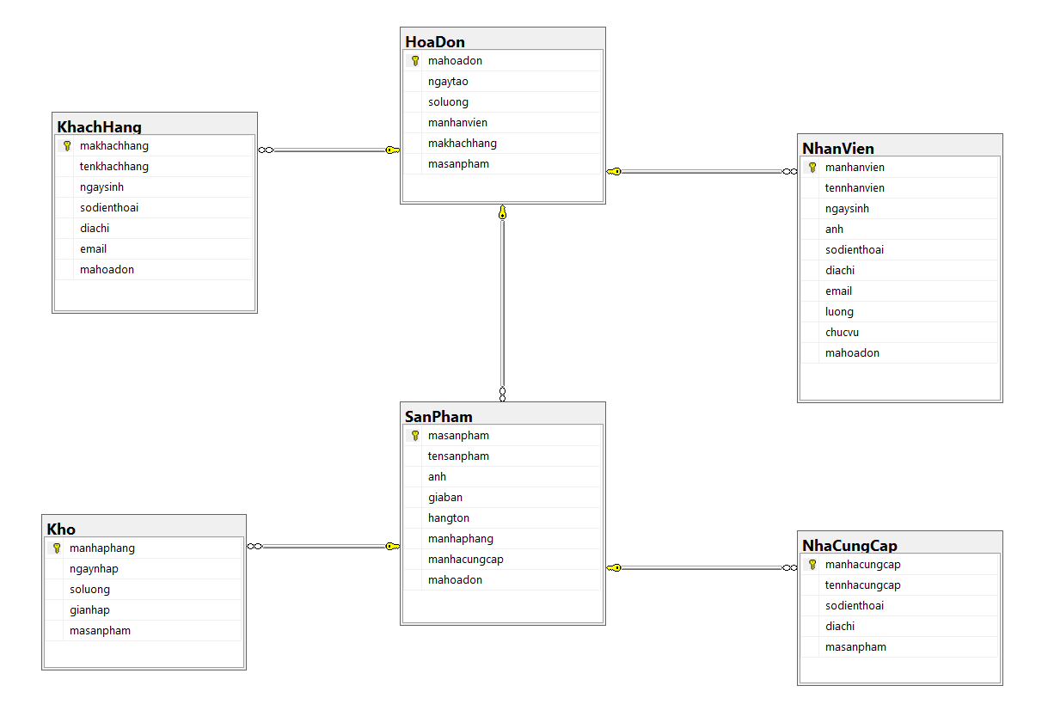
Biểu đồ lớp DataSQL
14
Nhóm 6

Slide 22
Học phần: Phân tích và thiết kế hệ thống
THANKS！

